Slide 1
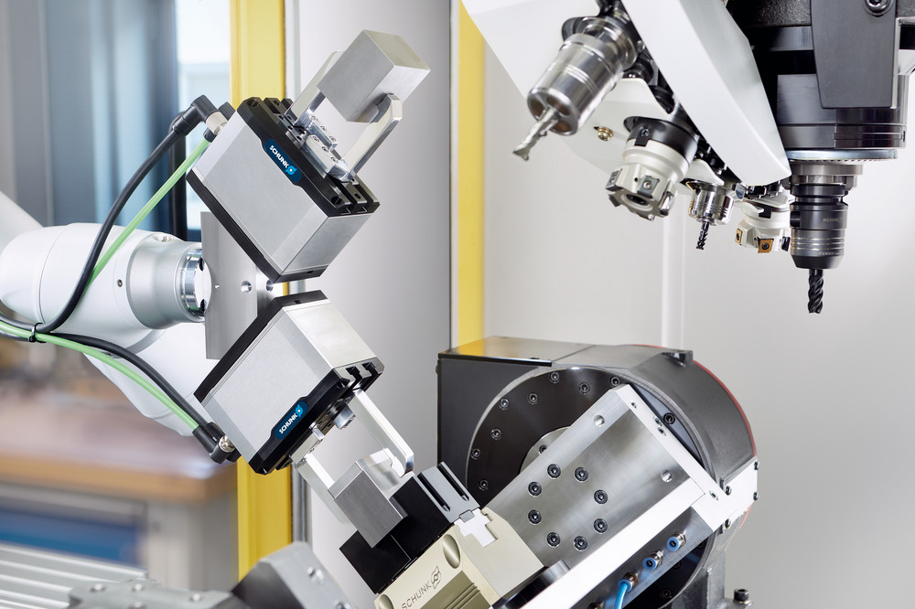

Flexibler Universalgreifer EGU
&
Flexibler
Kleinteilegreifer EGK

Slide 2
Mechatronische Greifer – vielseitig einsetzbar
Universalgreifer EGU und Kleineteilegreifer EGK
Die Flexibilisierung von Produktionsprozessen und die zunehmende Varianz bis zur Losgröße eins haben einen massiven Einfluss. Mechatronische Greifer bieten für die Anforderungen moderner Prozessabläufe
viele Vorteile.
Flexibel im Einsatz: Teilevielfalt, Einstellungsmöglichkeiten (Positionierung, Hub, Kraft, Modi),
zukunftssicher durch nachträglich erweiterbare neue Software-Funktionen
Connectivity: Mehrwert durch standardisierte Schnittstellen (flexible und einfache Vernetzung mit allen relevanten Roboter- und Steuerungsherstellern möglich)
Prozessfeedback: für mehr Prozessstabilität und -sicherheit dank integrierter Abfrage- und Analysemöglichkeiten
Unabhängig von Druckluft: für mehr Sauberkeit und Nachhaltigkeit auch bei mobilen Anwendungen

Slide 3
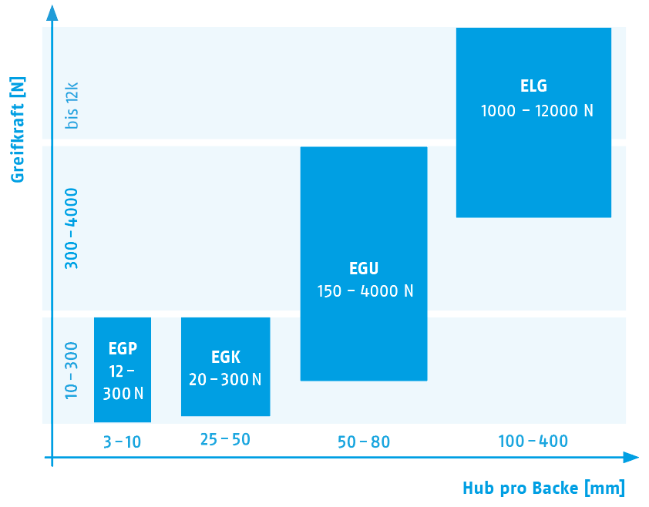
Für jede Aufgabe der passende elektrische Greifer
Universalgreifer EGU und Kleineteilegreifer EGK
Vier Produktserien, in Greifkraft und Hub optimal abgestimmt auf verschiedene Anwendungsbereiche
So finden Sie ganz schnell die für Ihre Applikation passende Greiflösung.
Hoher Standardisierungsgrad und gemeinsame Elektronik- und Softwareplattform (heute: EGU und EGK)

Slide 4
Anwendungen, die wir mit dem EGU verfolgen
Universalgreifer EGU und Kleineteilegreifer EGK
Werkzeugmaschinenindustrie
Flexibles Be- und Entladen von Werkzeugmaschinen
Vollautomatisierte und teilautomatisierte Systeme mit unterschiedlichen Werkstücken
Überwiegend automatisiert mit Industrierobotern, auch Cobots
Raue Umgebung mit Spänen und Kühlschmierstoff

Slide 5
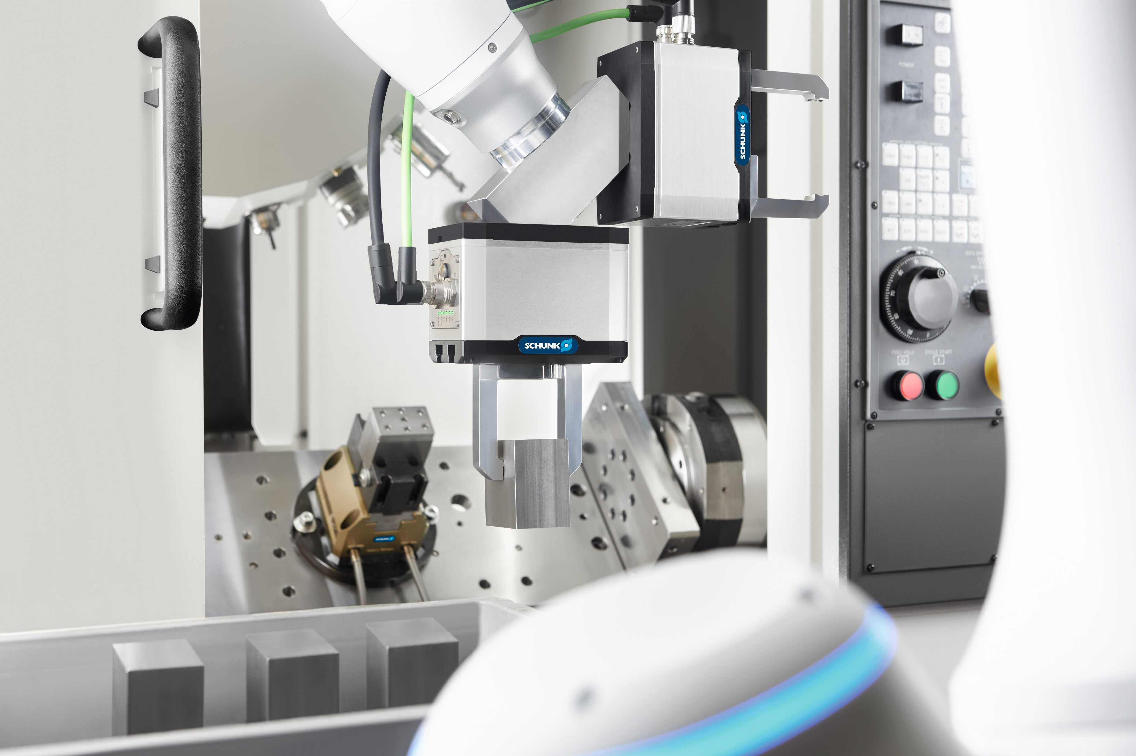

Slide 6
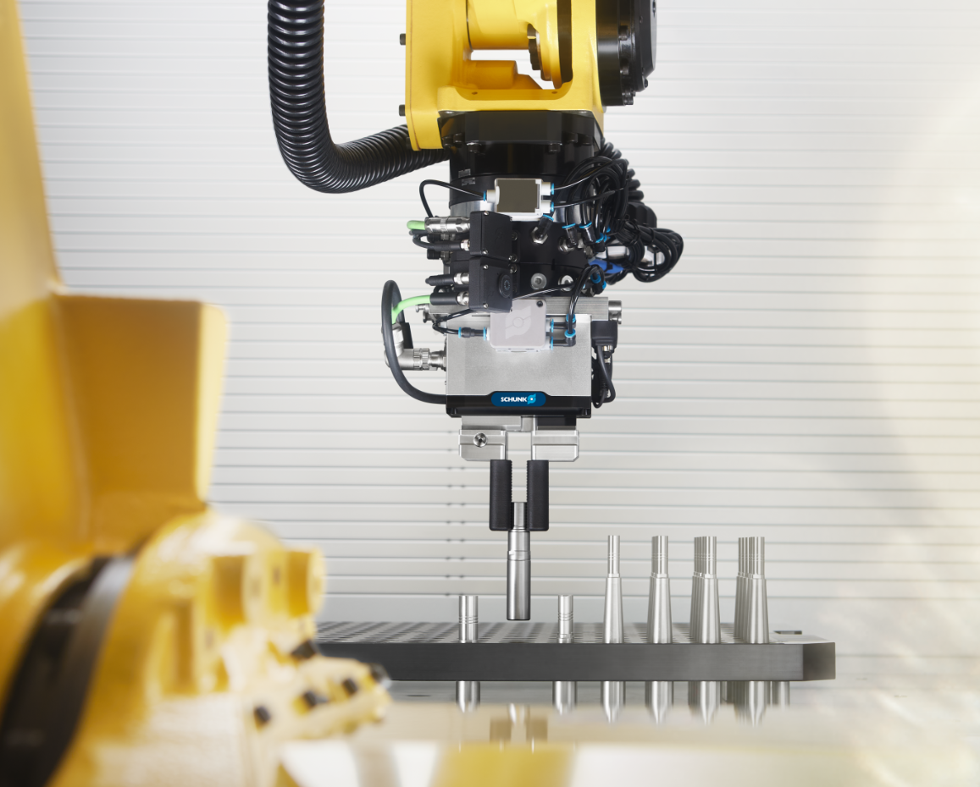
Anwendungen, die wir mit dem EGU verfolgen
Universalgreifer EGU und Kleineteilegreifer EGK
Montage- und Fügeaufgaben z.B. im Automobilbereich
Hohe Teilevielfalt
Externe Fingerbelastungen aus dem Prozess
Flexible Kommissionier- und Palettieraufgaben in der Logistik
Hohe Teilevielfalt
Große und schwere Teile, wie Kisten oder Kartons

Slide 7
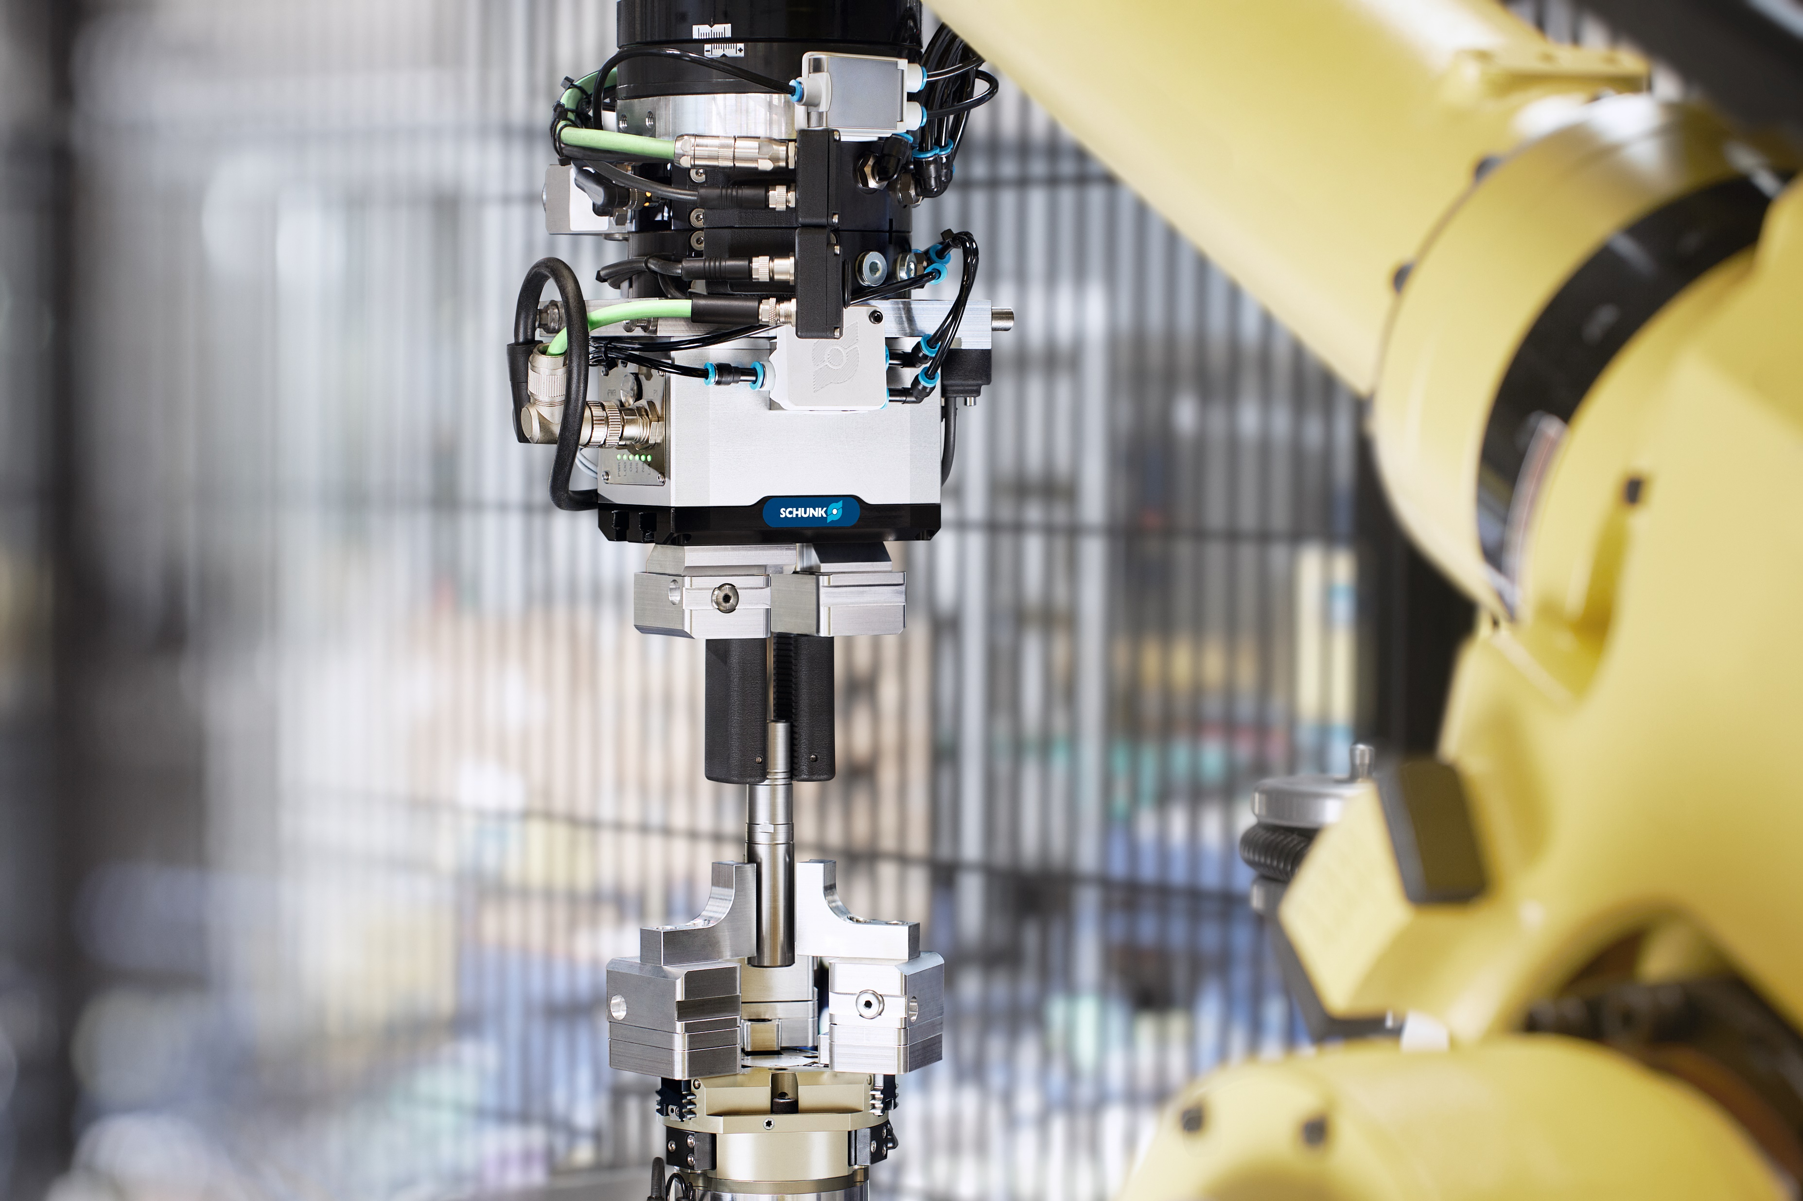

Slide 8
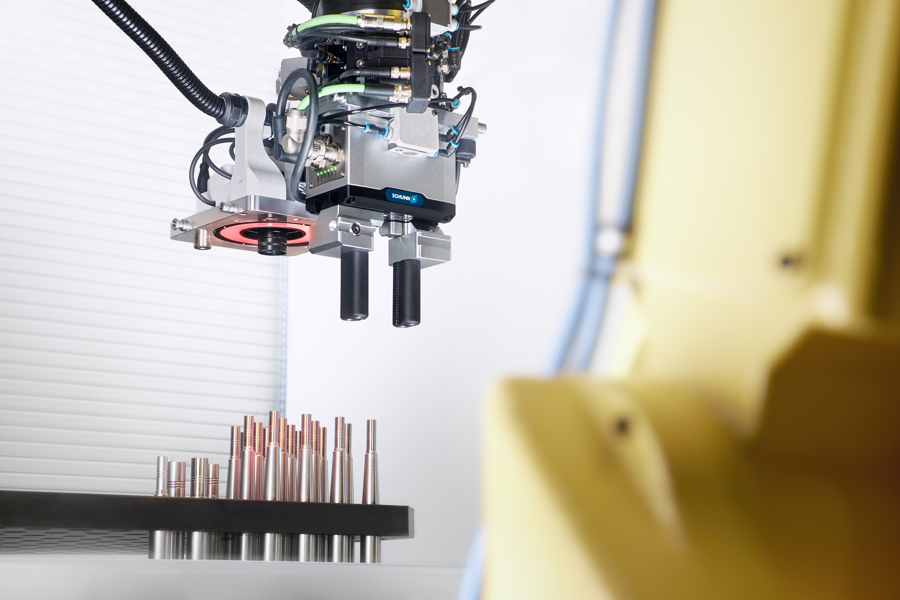

Slide 9
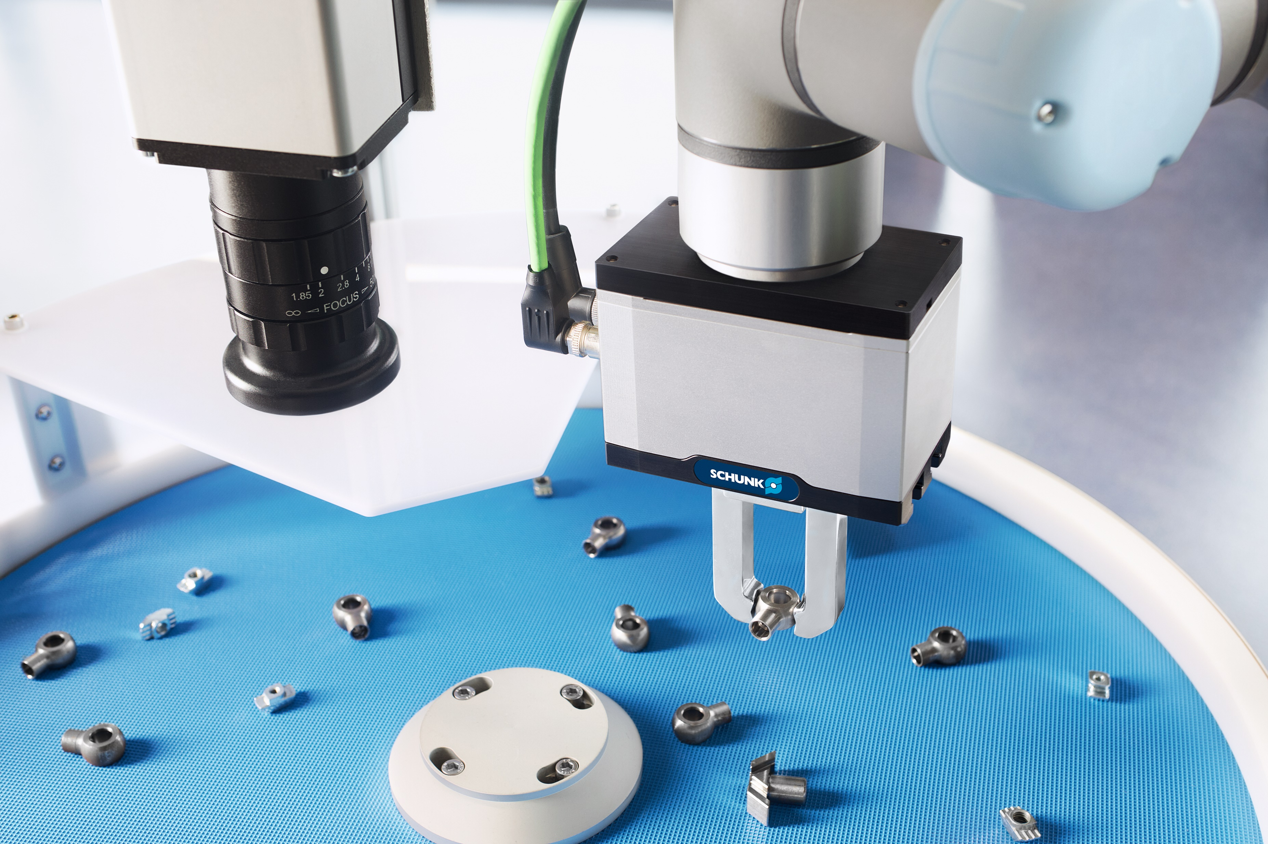

Slide 10
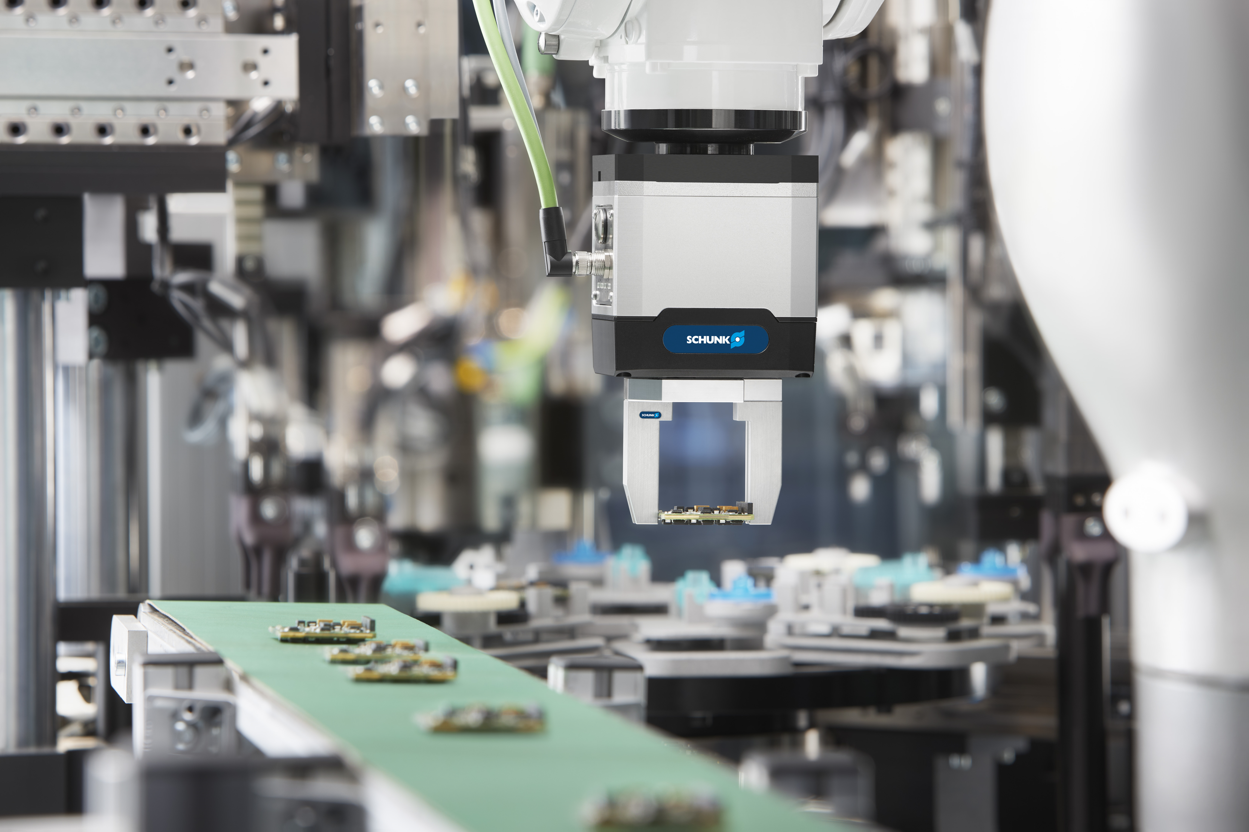
Anwendungen, die wir mit dem EGK verfolgen
Universalgreifer EGU und Kleineteilegreifer EGK
Elektronikindustrie - Elektronikfertigung
Handhabung verschiedener Elektronikformate am Ende der Produktionslinie
Zuführung in typische End-of-Line-Tests wie Automated-Optical-Inspection (AOI) oder Flying-Probe-Test (FPT)
Empfindliche Werkstücke
Hohe Anforderungen an die Prozessstabilität

Slide 11
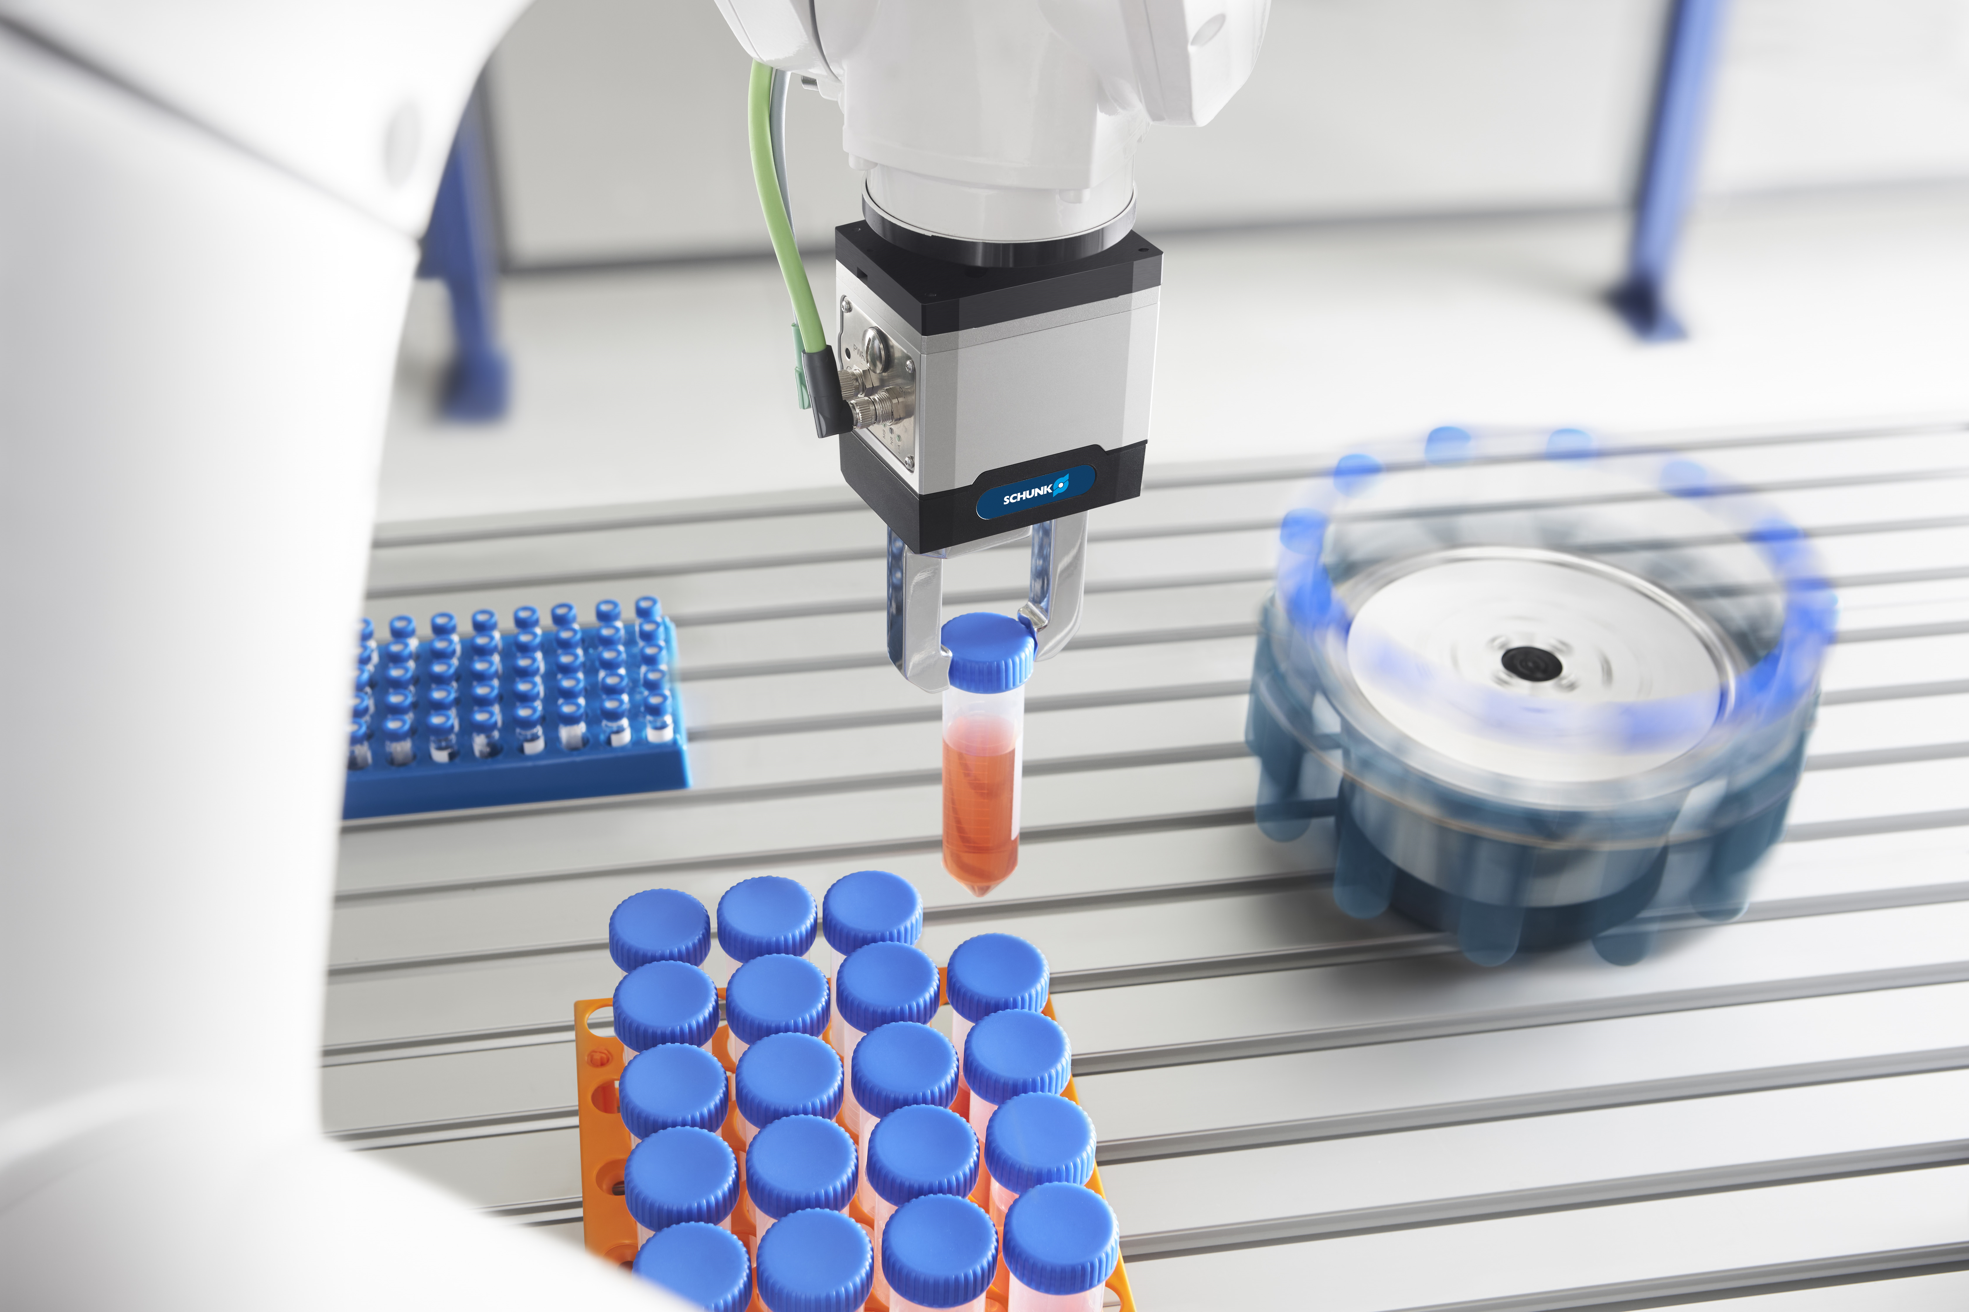
Anwendungen, die wir mit dem EGK verfolgen
Universalgreifer EGU und Kleineteilegreifer EGK
Laborautomation
Handhabung von Trays und Proben, z. B. Karpulen, Fläschchen, Petrischalen
Zuführung der Proben in Testverfahren
Empfindliche Werkstücke
Hohe Anforderungen an die Prozessstabilität
Anforderungen an die Reinraumtauglichkeit und Befettung (H1)

Slide 12
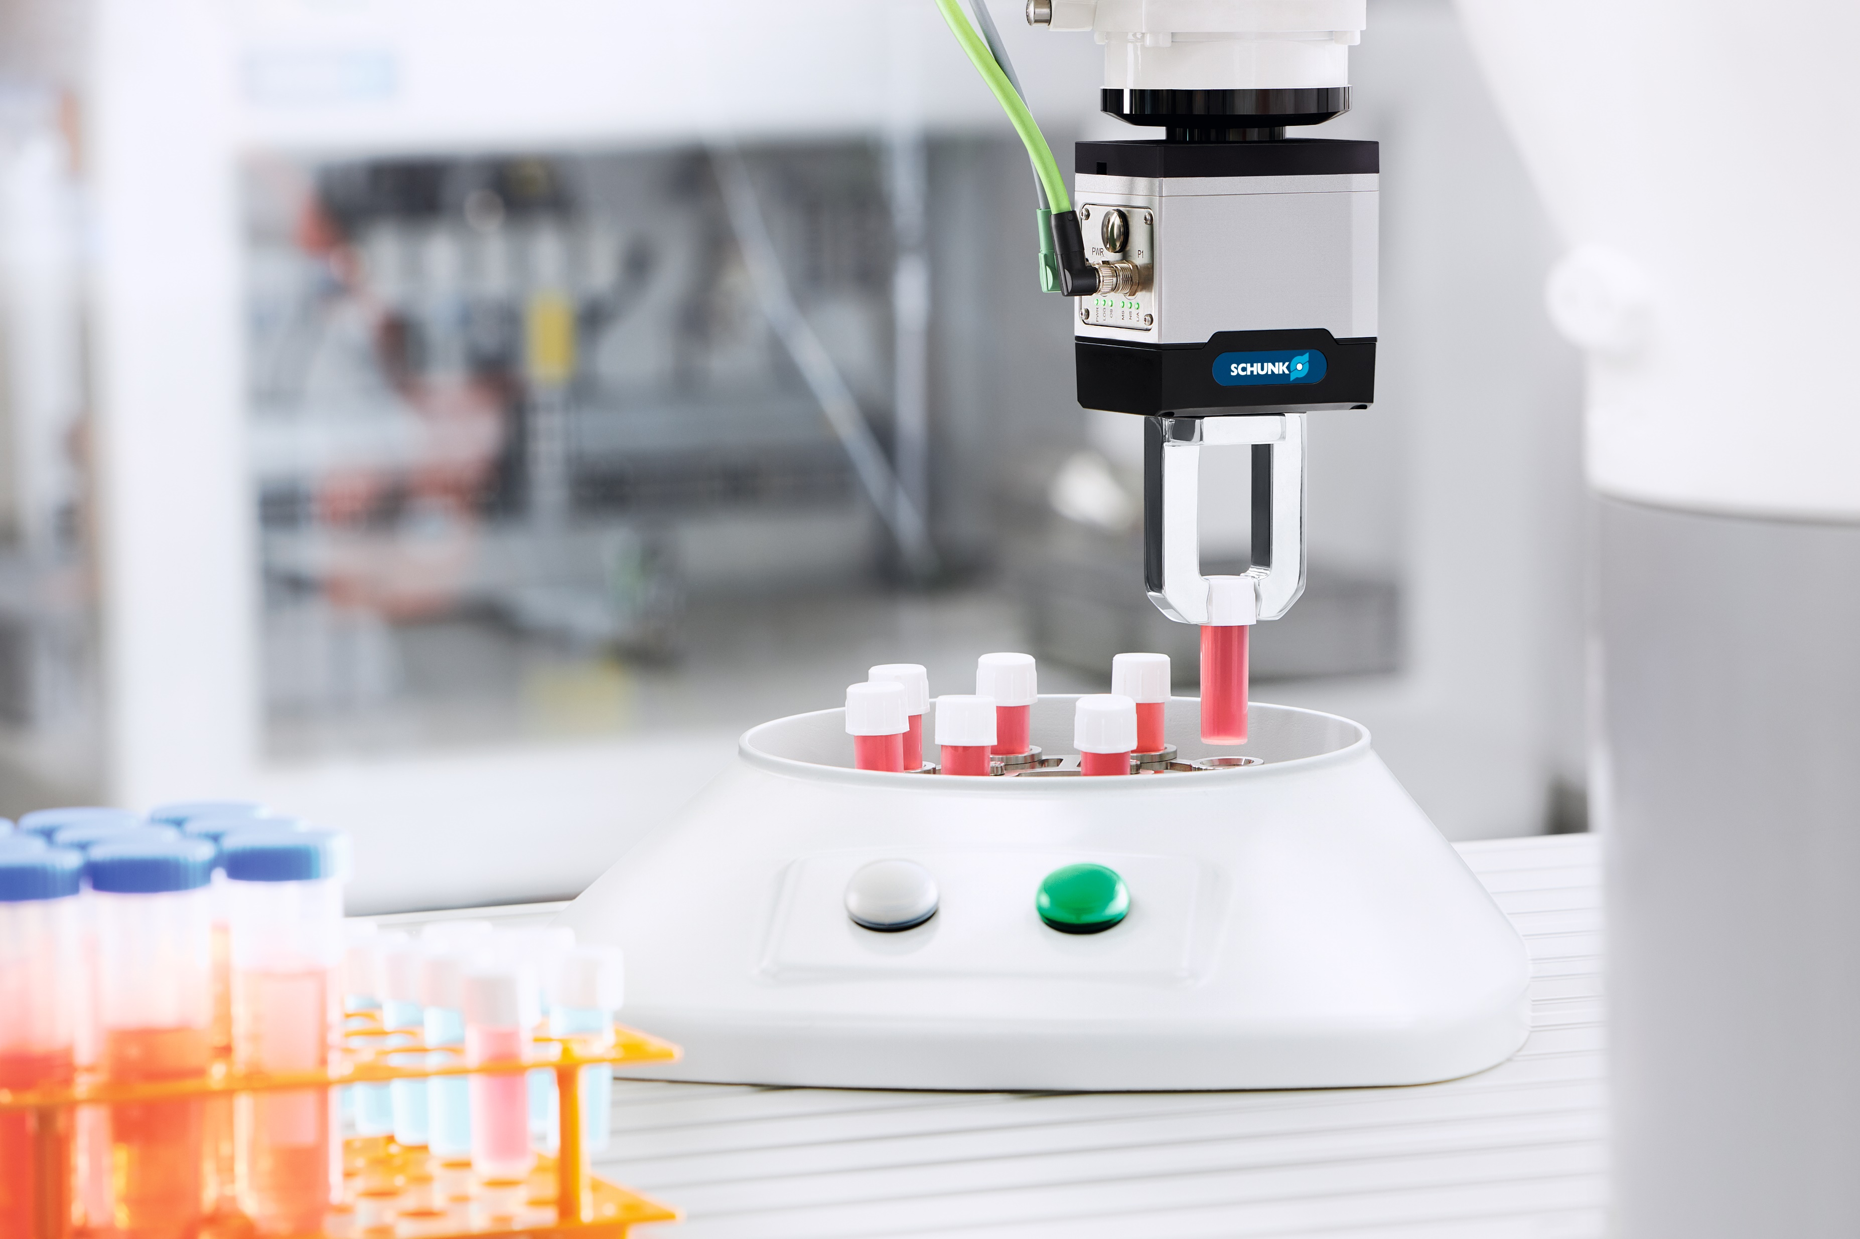

Slide 13
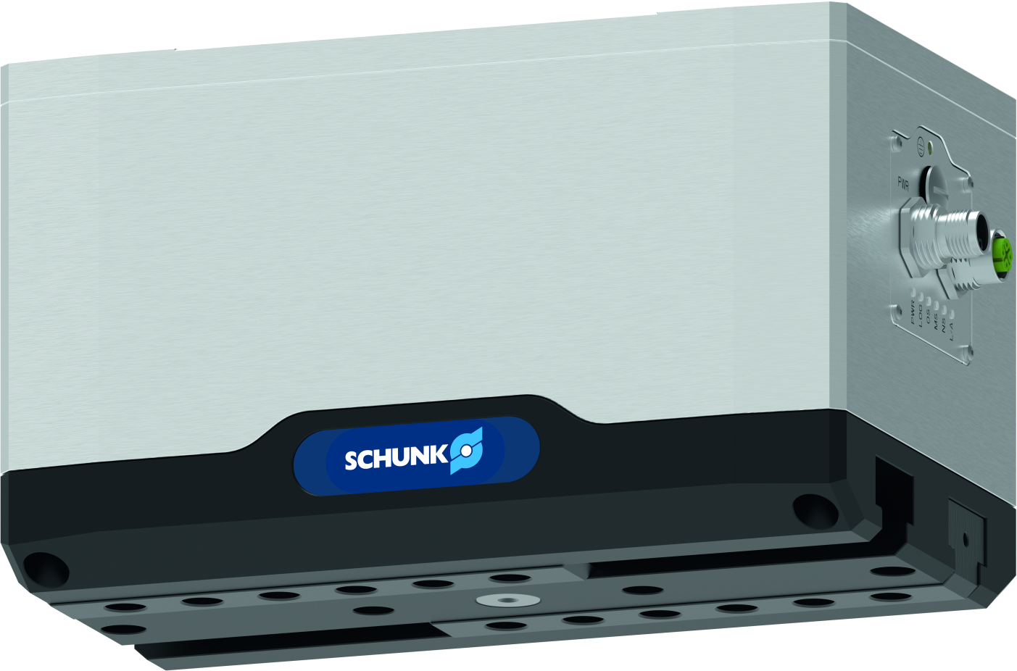
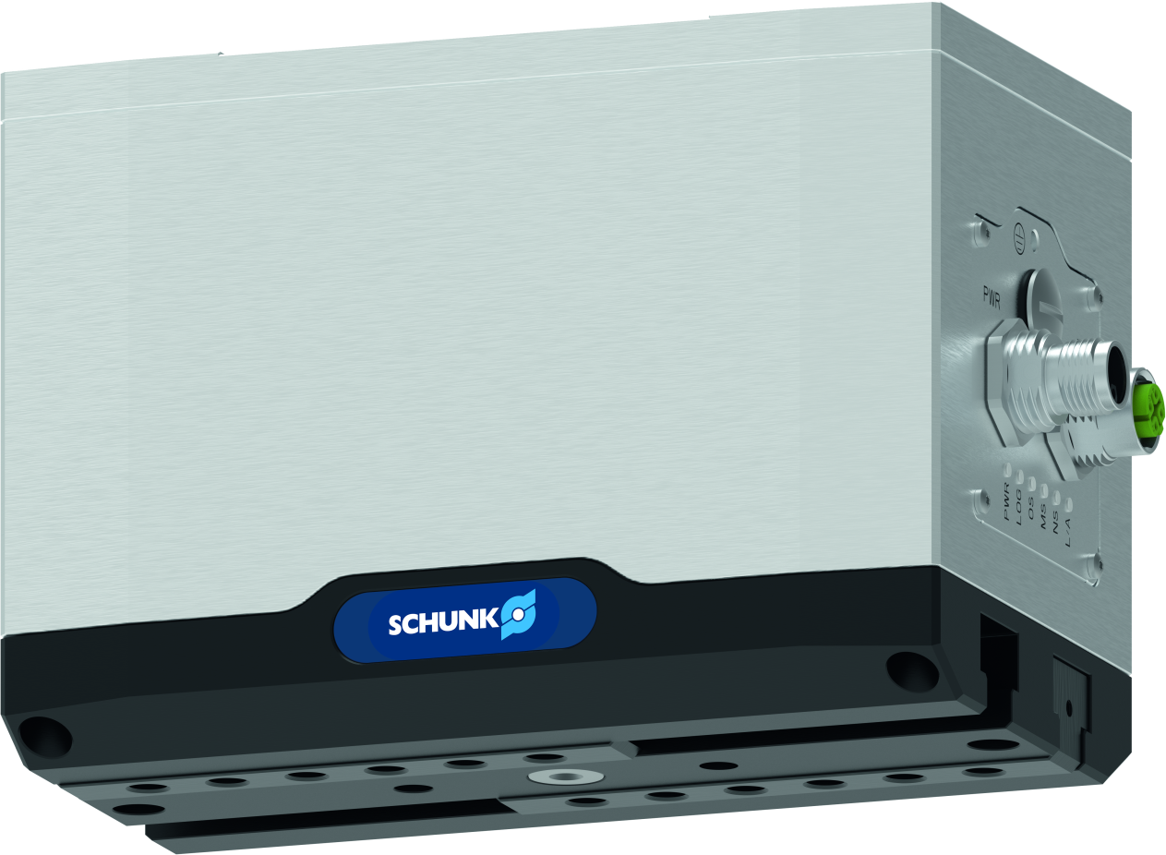
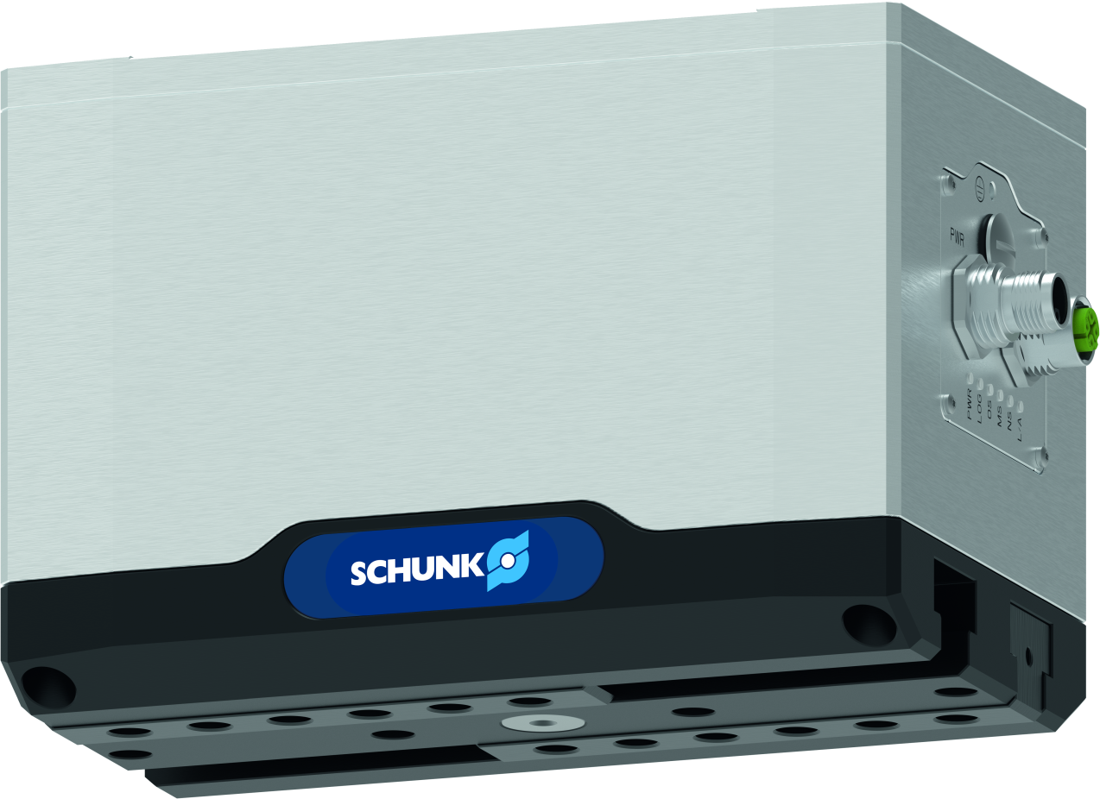
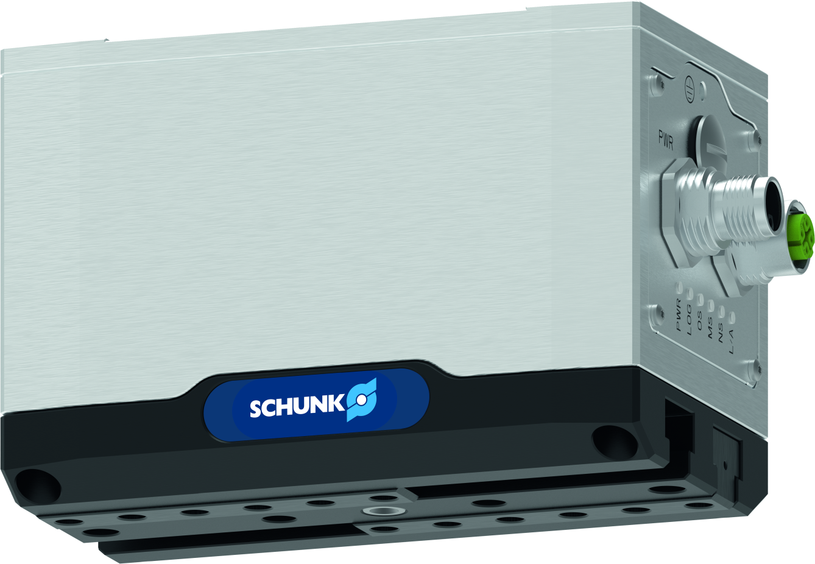
Flexibler Universalgreifer EGU
Universalgreifer EGU und Kleineteilegreifer EGK
Lineup
EGU 50
EGU 60
EGU 70
EGU 80
150 to 600 N Kraft
102 mm Hub
80 mm Fingerlänge
1.49 kg Eigenmasse
325 to 1300 N Kraft
120 mm Hub
125 mm Fingerlänge
2.90 kg Eigenmasse
650 to 1950 N Kraft
140 mm Hub
160 mm Fingerlänge
4.52 kg Eigenmasse
1000 to 4000 N Kraft
160 mm Hub
200 mm Fingerlänge
7.72 kg Eigenmasse
Referenz ist die Version mit Greifkrafterhaltung.
Unterschied ohne Greifkrafterhaltung:
Reduzierte max. Kraft (nur BasicGrip)
Reduzierte Masse
150/450 N
Unterschied zur staubgeschützten Version:
Einschränkung Hub pro Backe (-10 mm pro Backe)
Erhöhte Masse

Slide 14

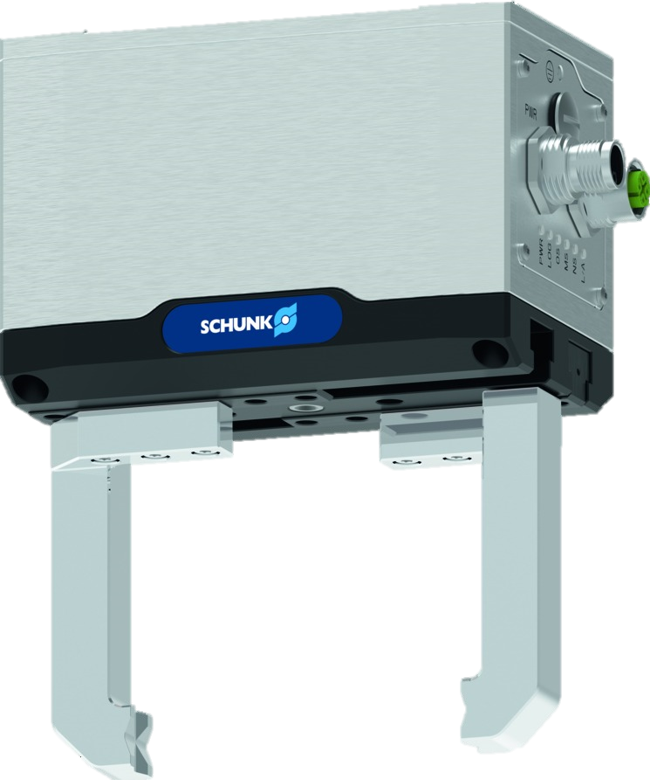
Flexibler Universalgreifer EGU
Universalgreifer EGU und Kleineteilegreifer EGK
Vielseitig und produktiv
durch den großen und frei programmierbaren Backenhub bei stufenloser Greifkrafteinstellung für eine flexible Werkstückhandhabung
Robust und zuverlässig
mit abgedichteter Bauweise und bewährter Gleitführung besonders geeignet für die rauen Umgebungsbedingungen der Maschinenbeladung
Maximal prozesssicher
durch Vermeidung eines Werkstückverlustes dank integrierter Greifkrafterhaltung mit Verlusterkennung
Immer referenziert
sowohl bei Not-Aus oder Stromausfall dank integriertem Absolutwertgeber
100% Greifkraft ohne Anfahrweg
bei nahezu konstanter Greifkraft über die gesamte Fingerlänge dank integriertem Stirnradgetriebe
Minimaler Integrationsaufwand
durch ein vielfältiges Angebot an Kommunikationsschnittstellen, sowie SPS Funktionsbausteine und Roboter Plugins kompatibel zu den führenden Herstellern am Markt

Slide 15
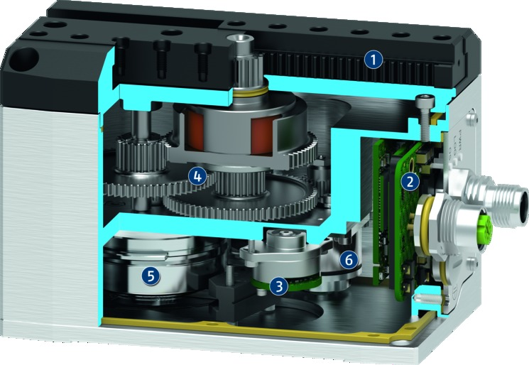
Flexibler Universalgreifer EGU
Universalgreifer EGU und Kleineteilegreifer EGK
Belastbare und widerstandsfähige T-Nuten-Gleitführung
für große Fingerlängen, externe Kräfte und Momente. Optional als Staubdicht-Version verfügbar.
Vollintegrierte und abgedichtete Regelungs- und
Leistungselektronik mit Status LED‘s und M12-Steckverbindern zum Anschluss von Spannungsversorgung und Kommunikation.
Hochauflösender, abtriebsseitiger Absolutwertgeber
zur genauen Positionierung der Greiferbacken mit
dauerhaft absoluter Positionsrückmeldung.
Abgedichteter Antriebsstrang mit Stirnradgetriebe und
Ritzel-Zahnstangenprinzip für eine nahezu konstant wirkende Greifkraft über die gesamte Fingerlänge, ohne Mindestanfahrweg.
Bürstenloser Flachmotor für begrenzte Platzverhältnisse und hohe Drehmomente dank außen liegendem Rotor.
Elektromagnetische Bremse
mit zusätzlichem Mechanismus zur Greifkraft- und Positionserhaltung bei Stillstand oder Spannungsausfall.
Abbildung: PROFINET-Version mit Greifkrafterhaltung
Die gelben Dichtungen zeigen alle Dichtflächen des Greifers.

Slide 16
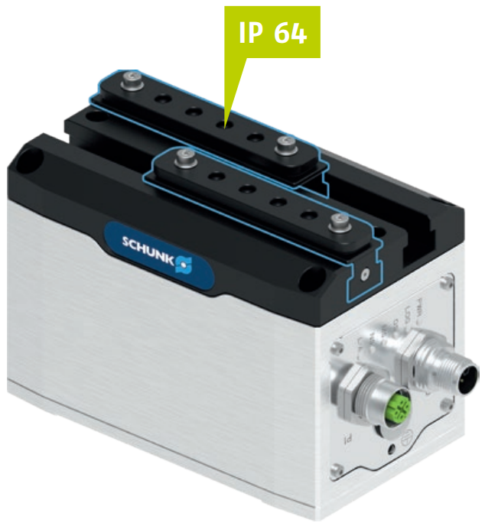
Flexibler Universalgreifer EGU
Universalgreifer EGU und Kleineteilegreifer EGK
Erhöhte Schutzart mit staubdichter Ausführung
gegen das Eindringen von Staub und Flüssigkeiten in den Führungsbereich der Grundbacke und das Ritzel-Zahnstangen-Prinzip
Geeignet für den Einsatz unter besonders rauen Umgebungsbedingungen, z.B. bei Schleifanwendungen
Schutzart IP 64: staubdicht und spritzwassergeschützt
Basisschutz der Elektronik IP 67: Staubdicht, geschützt gegen zeitweiliges Untertauchen
IP 67

Slide 17
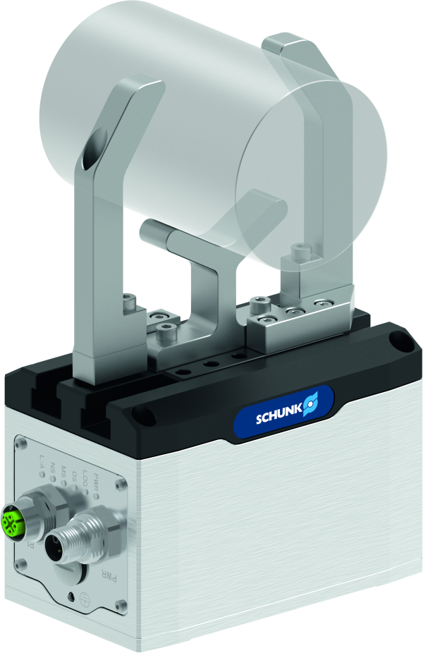
Flexibler Universalgreifer EGU
Universalgreifer EGU und Kleineteilegreifer EGK
Befestigungsmöglichkeit für zusätzlichen Anbau
Zusätzliche Gewinde und Passungen im Führungsgehäuse für anwendungsspezifische Anbauten
Beispiel: Zur Zentrierung des Werkstücks kann ein Druckelement montiert werden.

Slide 18
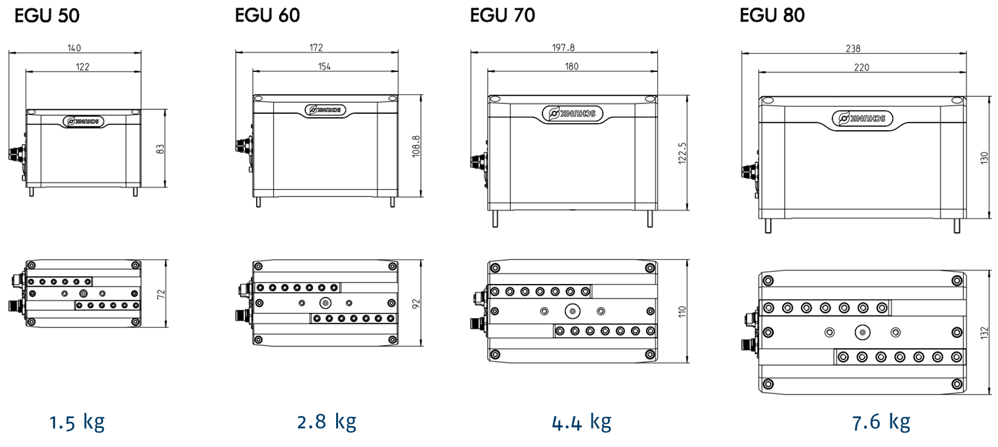
Flexibler Universalgreifer EGU
Universalgreifer EGU und Kleineteilegreifer EGK

Slide 19
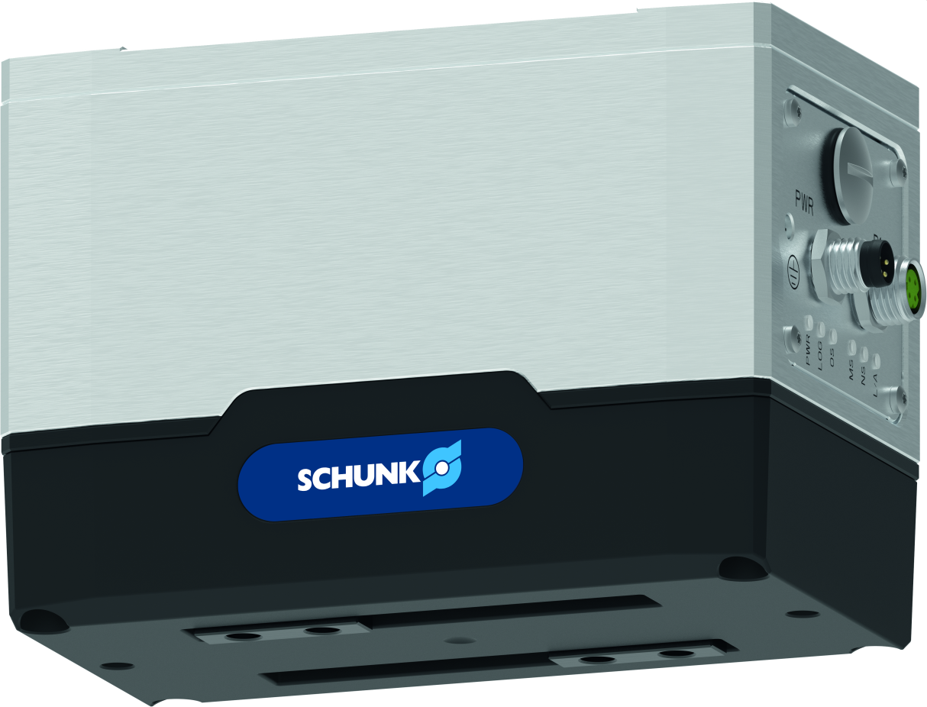
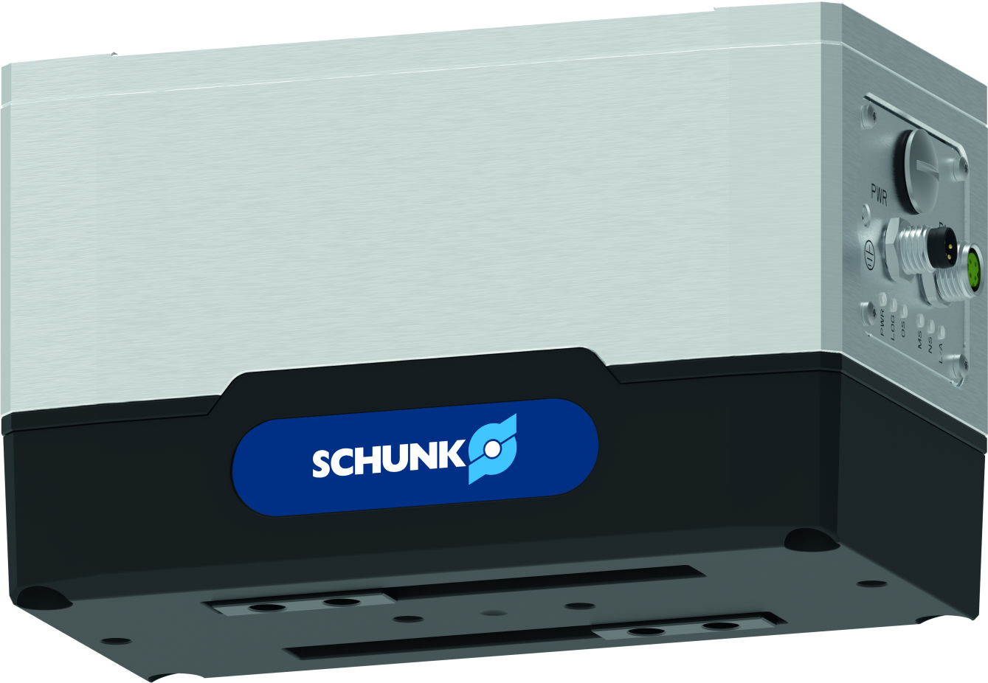
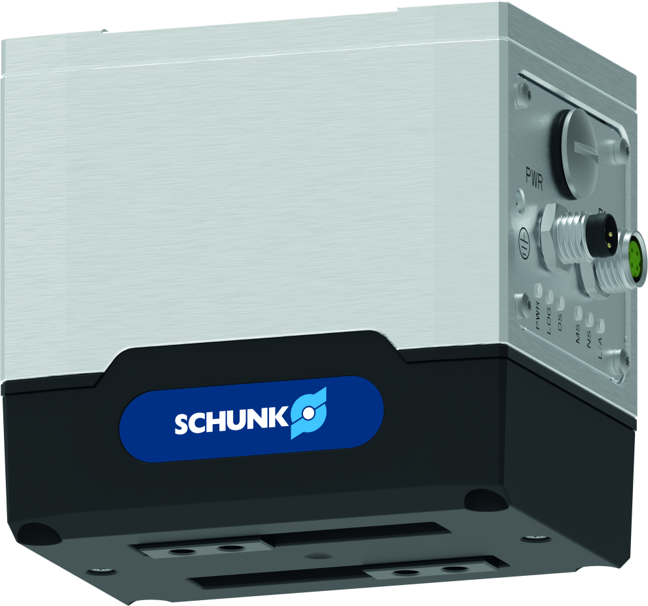
Flexibler Kleinteilegreifer EGK
Universalgreifer EGU und Kleineteilegreifer EGK
Lineup
EGK 25
EGK 40
EGK 50
20 to 50 N Kraft
53 mm Hub
70 mm Fingerlänge
0.62 kg Eigenmasse
55 to 150 N Kraft
83 mm Hub
100 mm Fingerlänge
1.02 kg Eigenmasse
150 to 300 N Kraft
103 mm Hub
130 mm Fingerlänge
1.63 kg Eigenmasse
Referenz ist die Version mit Greifkrafterhaltung.
Unterschied ohne Greifkrafterhaltung:
Reduzierte Masse

Slide 20
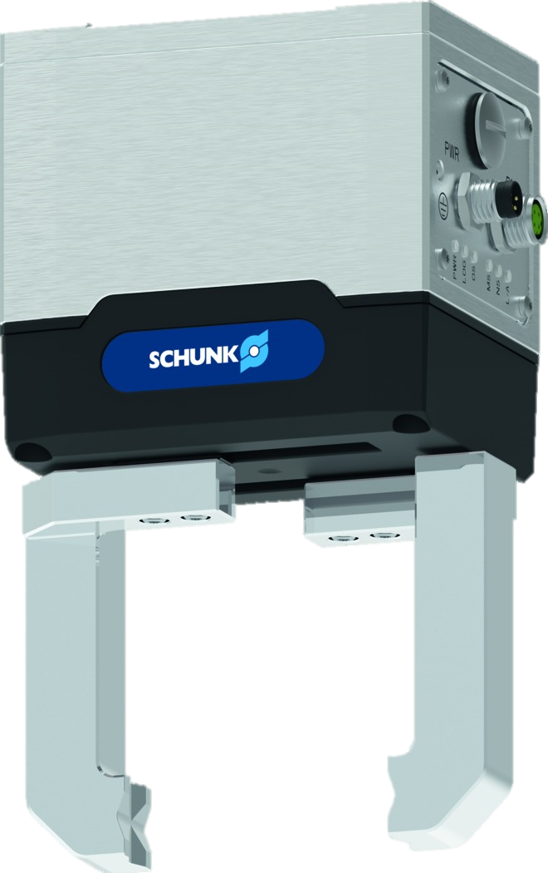
Flexibler Kleinteilegreifer EGK
Universalgreifer EGU und Kleineteilegreifer EGK
Vielseitig und produktiv
durch den großen und frei programmierbaren Backenhub bei stufenloser Greifkrafteinstellung für eine flexible Werkstückhandhabung
Zuverlässig und feinfühlig
besonders geeignet für die Anforderungen der Laborautomation und Elektronikfertigung durch die abgedichtete Bauweise und leichtgängige
Profilschienenführung
Maximal prozesssicher
durch Vermeidung eines Werkstückverlustes dank integrierter Greifkrafterhaltung mit Verlusterkennung
Immer referenziert
sowohl bei Not-Aus oder Stromausfall dank integriertem Absolutwertgeber
100% Greifkraft ohne Anfahrweg
bei konstanter Greifkraft über die gesamte Fingerlänge dank integriertem Stirnradgetriebe
Minimaler Integrationsaufwand
durch ein vielfältiges Angebot an Kommunikationsschnittstellen, sowie SPS Funktionsbausteine und Roboter Plugins kompatibel zu
den führenden Herstellern am Markt

Slide 21
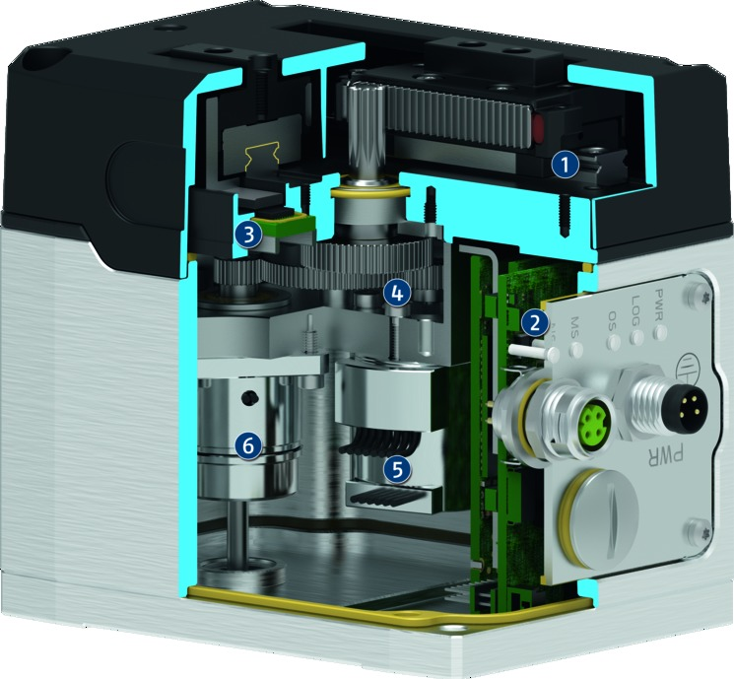
Flexibler Kleinteilegreifer EGK
Universalgreifer EGU und Kleineteilegreifer EGK
Leichtgängige Profilschienenführung mit stirnseitiger Abdichtung aus rostfreiem Stahl, lebensmittelkonformer Schmierung und Abdeckung aus beständigem Polycarbonat.
Vollintegrierte und abgedichtete Regelungs- und
Leistungselektronik mit Status LED‘s und M8-Steckverbindern zum Anschluss von Spannungsversorgung und Kommunikation.
Hochauflösender, abtriebsseitiger Absolutwertgeber
zur genauen Positionierung der Greiferbacken mit
dauerhaft absoluter Positionsrückmeldung.
Abgedichteter Antriebsstrang mit Stirnradgetriebe und
Ritzel-Zahnstangenprinzip für eine konstant wirkende Greifkraft über die gesamte Fingerlänge, ohne Mindestanfahrweg.
Bürstenloser Flachmotor für begrenzte Platzverhältnisse und hohe Drehmomente dank außen liegendem Rotor.
Elektromagnetische Bremse mit zusätzlichem Mechanismus zur Greifkraft- und Positionserhaltung bei Stillstand oder Spannungsausfall.
Abbildung: PROFINET-Version mit Greifkrafterhaltung.
Die gelben Dichtungen zeigen alle Dichtflächen des Greifers.

Slide 22
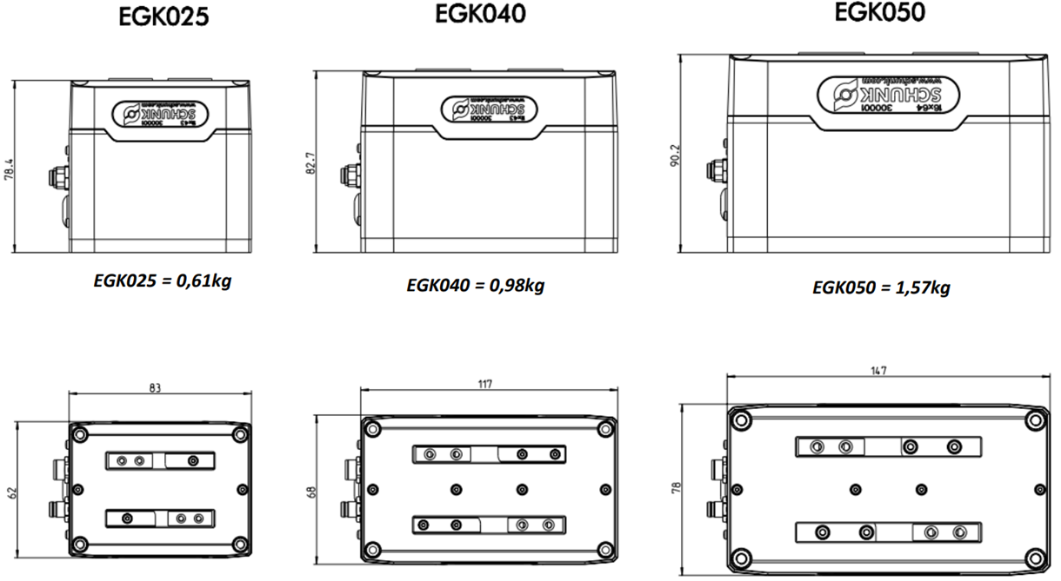
Flexibler Kleinteilegreifer EGK
Universalgreifer EGU und Kleineteilegreifer EGK

Slide 23





Connectivity
Universalgreifer EGU und Kleineteilegreifer EGK
Ein breites Angebot an verfügbaren Kommunikationsschnittstellen vereinfacht den Umgang mit der Vielfalt an Steuerungs- und Roboterherstellern und sorgt für Zeitersparnis bei der Integration.
Industrial Ethernet ermöglicht die direkte Integration ohne zusätzliche Gateways in die Steuerungsumgebung führender SPS Hersteller am Markt.
IO-Link ist unabhängig und bietet Flexibilität bei der Anbindung an weitere Netzwerke.
Mit der seriellen Schnittstelle Modbus RTU kann der Greifer ohne externe Kabelführung an den Werkzeugflansch führender Roboterhersteller angebunden werden.

Slide 24
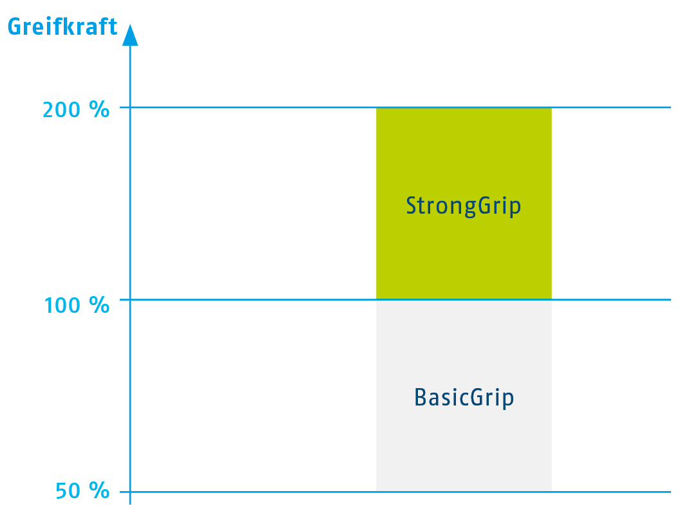
Greifmodi EGU
Universalgreifer EGU und Kleineteilegreifer EGK
BasicGrip und StrongGrip sind verfügbar
BasicGrip: Greifgeschwindigkeit wird automatisch auf die gewählte Greifkrafteinstellung optimiert, permanentes Nachgreifen ist möglich
StrongGrip: Maximale Greifkraft wird erzeugt und von der Greifkrafterhaltung gespeichert, permanentes Nachgreifen innerhalb eines einstellbaren Zeitfensters möglich
StrongGrip erfordert eine Pausenzeit zwischen zwei Greifzyklen

Slide 25
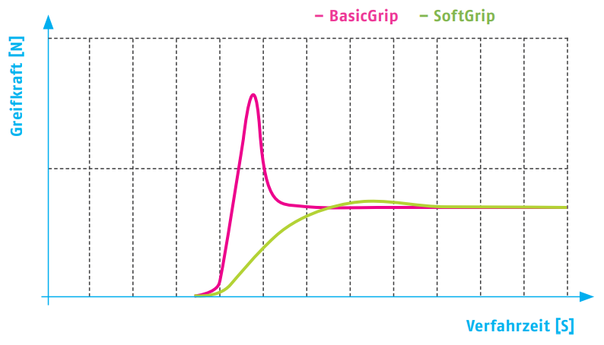
Greifmodi EGK
Universalgreifer EGU und Kleineteilegreifer EGK
BasicGrip und SoftGrip sind verfügbar
BasicGrip: Die Greifgeschwindigkeit wird automatisch auf die gewählte Greifkrafteinstellung optimiert
SoftGrip: Besonders schonendes Greifen von empfindlichen Werkstücken. Impulskräfte werden beim Auftreffen auf das Werkstück auf ein Minimum reduziert
Dauerhaftes Nachgreifen und Dauerbetrieb des Motors in beiden Greifmodi
Greifkraft
Verfahrzeit

Slide 26
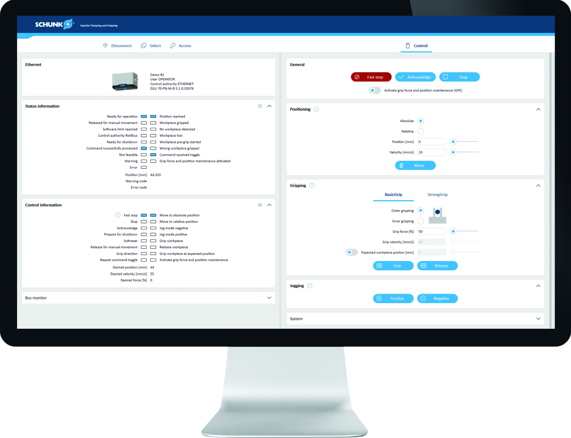
Inbetriebnahmesoftware MTSN2
Universalgreifer EGU und Kleineteilegreifer EGK
Unterstützt den Anwender durch Erleichterung der Inbetriebnahme und Parametrierung.
Benutzerfreundliche Nutzung aller Funktionen ohne SPS.
Zusätzliche Funktionen: Adressvergabe, Diagnose, Firmware-Update, Parameter-Backup und Bus-Monitor
Erste Anwendungsvalidierungen können unkompliziert durchgeführt werden.
Anbindung über die Netzwerkschnittstelle des PC (nur Industrial Ethernet)
Demo-Modus verfügbar
Get it @ www.schunk.com/downloads-software

Slide 27
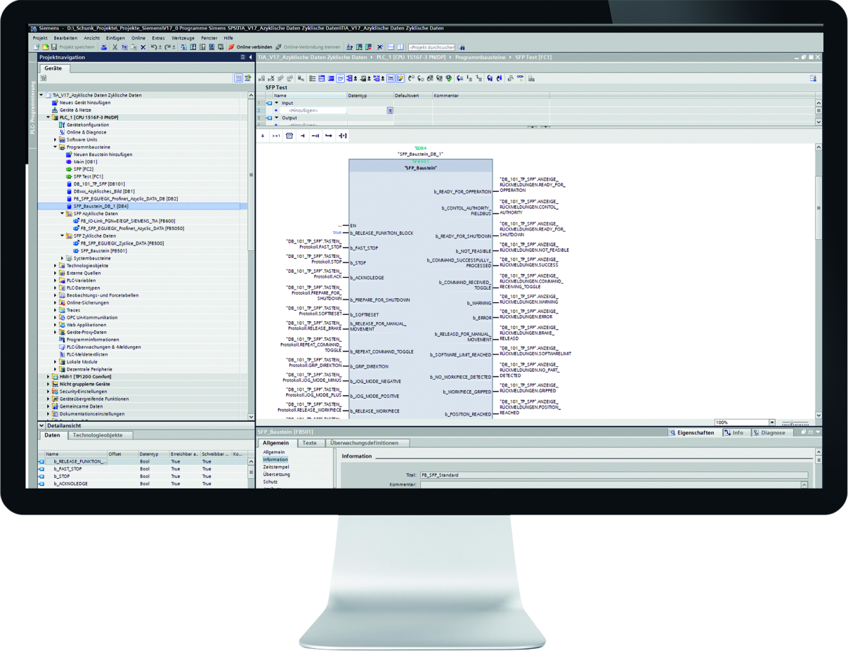



SPS Integration über Funktionsbausteine
Universalgreifer EGU und Kleineteilegreifer EGK
Nahtloses Zusammenspiel zwischen Greifer und SPS-Steuerung
Verfügbar für führende SPS-Hersteller
Reduziert den Programmieraufwand auf ein Minimum
TIA Portal V17 für PROFINET und IO-Link
Studio 5000 Logix Designer für EtherNet/IP und IO-Link
TwinCAT 3.1 für EtherCAT and IO-Link
Get it @ www.schunk.com/downloads-software

Slide 28
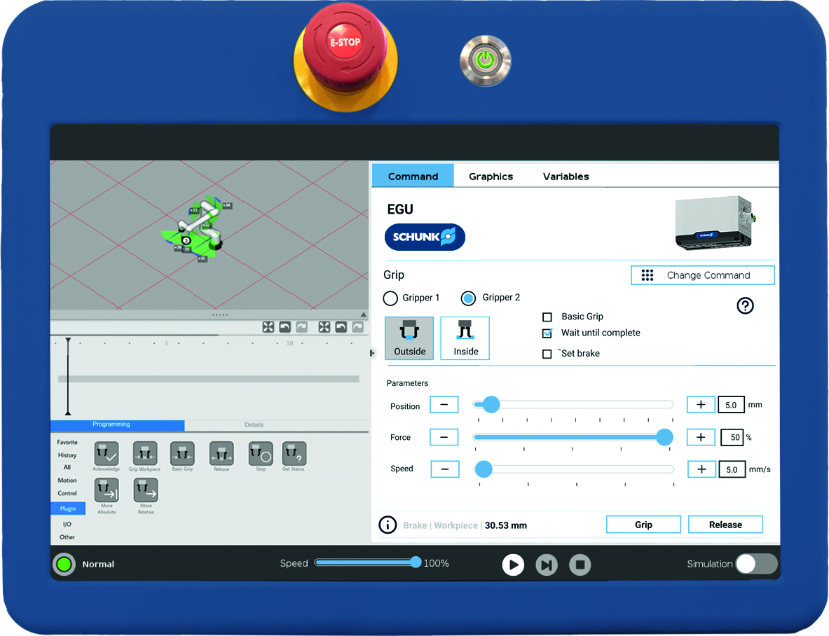




Roboterintegration über Plugins
Universalgreifer EGU und Kleineteilegreifer EGK
Nahtloses Zusammenspiel zwischen Greifer und Roboter
Verfügbar für führende Roboter-Hersteller
Reduziert den Programmieraufwand auf ein Minimum
E-Series via Modbus RTU (tool port)
CRX-Series via Modbus RTU (tool port)
YRC1000micro & Smart Pendant via EtherNet/IP
Get it @ www.schunk.com/downloads-software
OmniCore C30 via EtherNet/IP

Slide 29
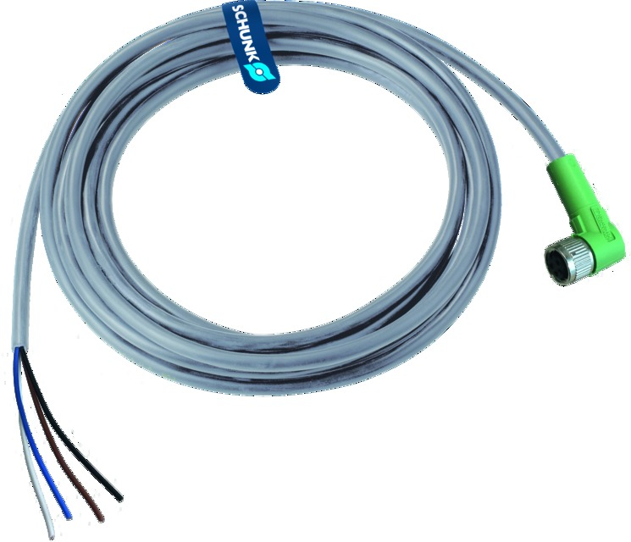
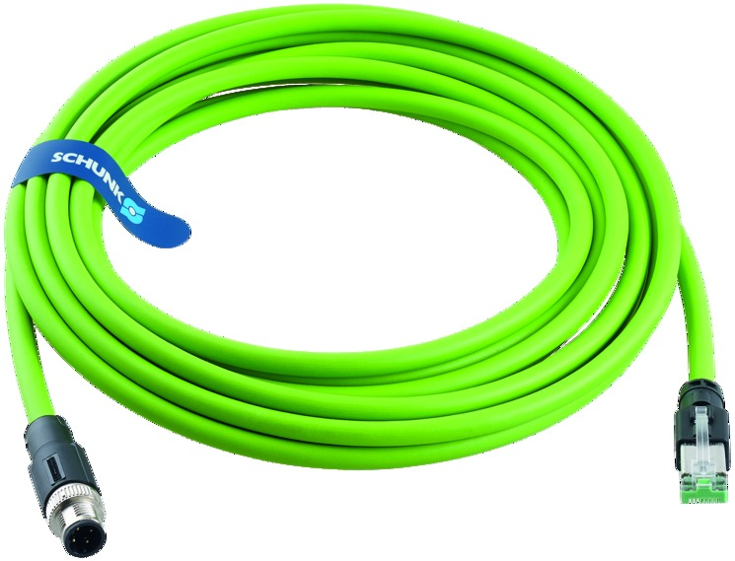
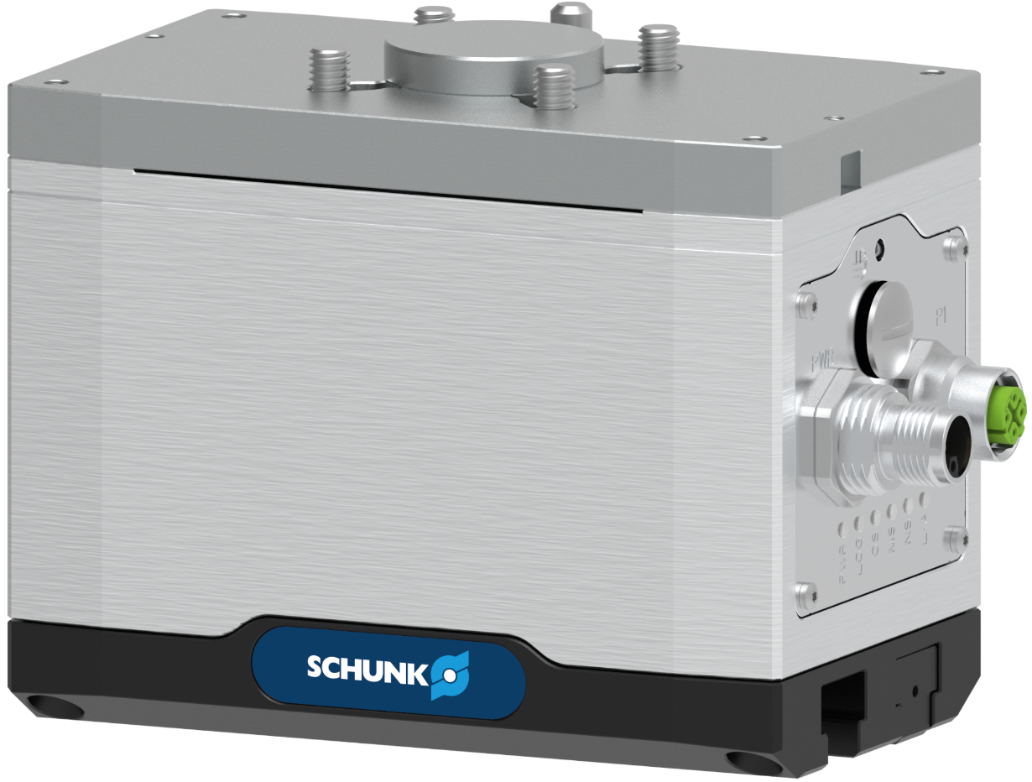
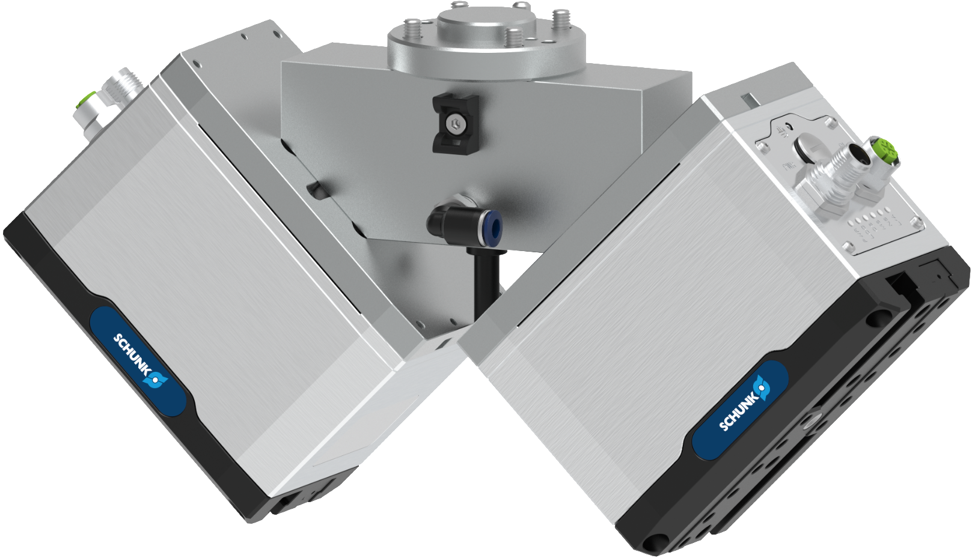
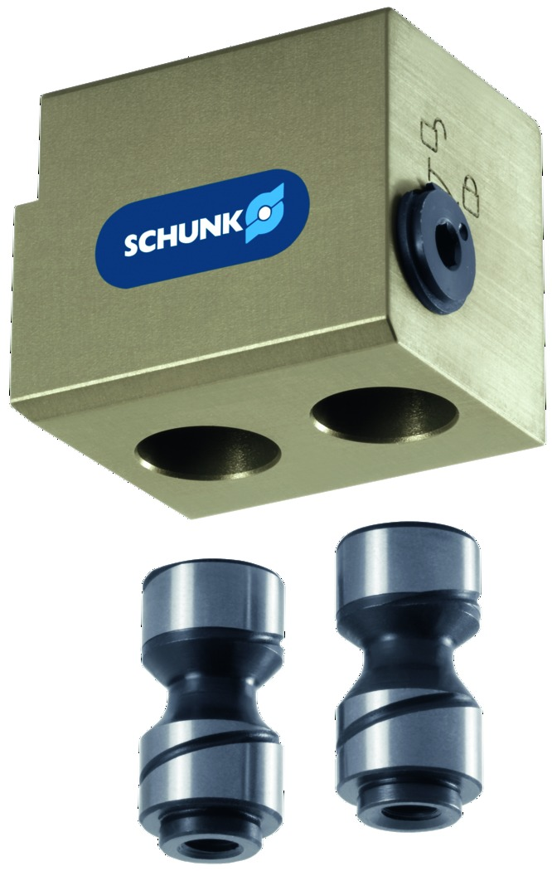
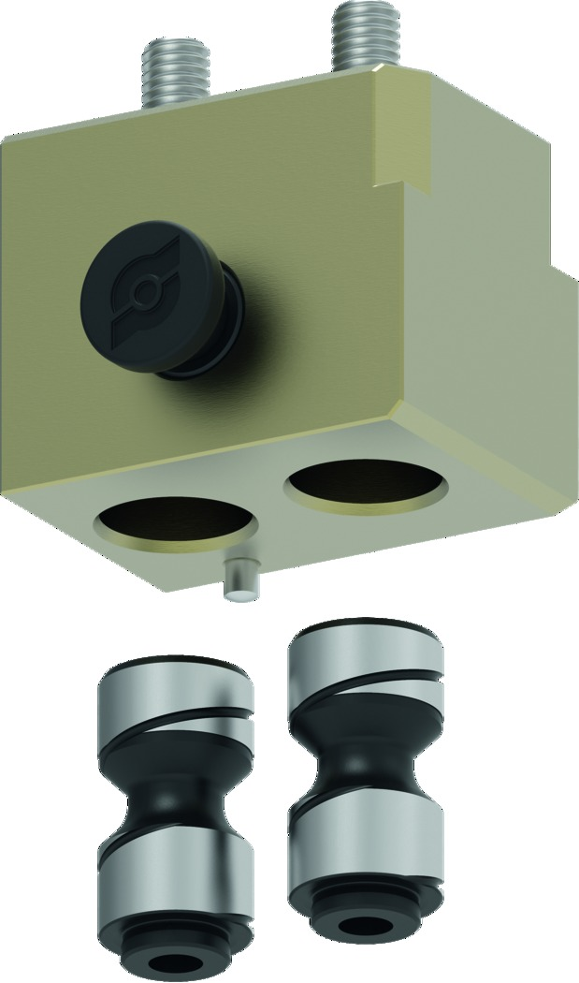
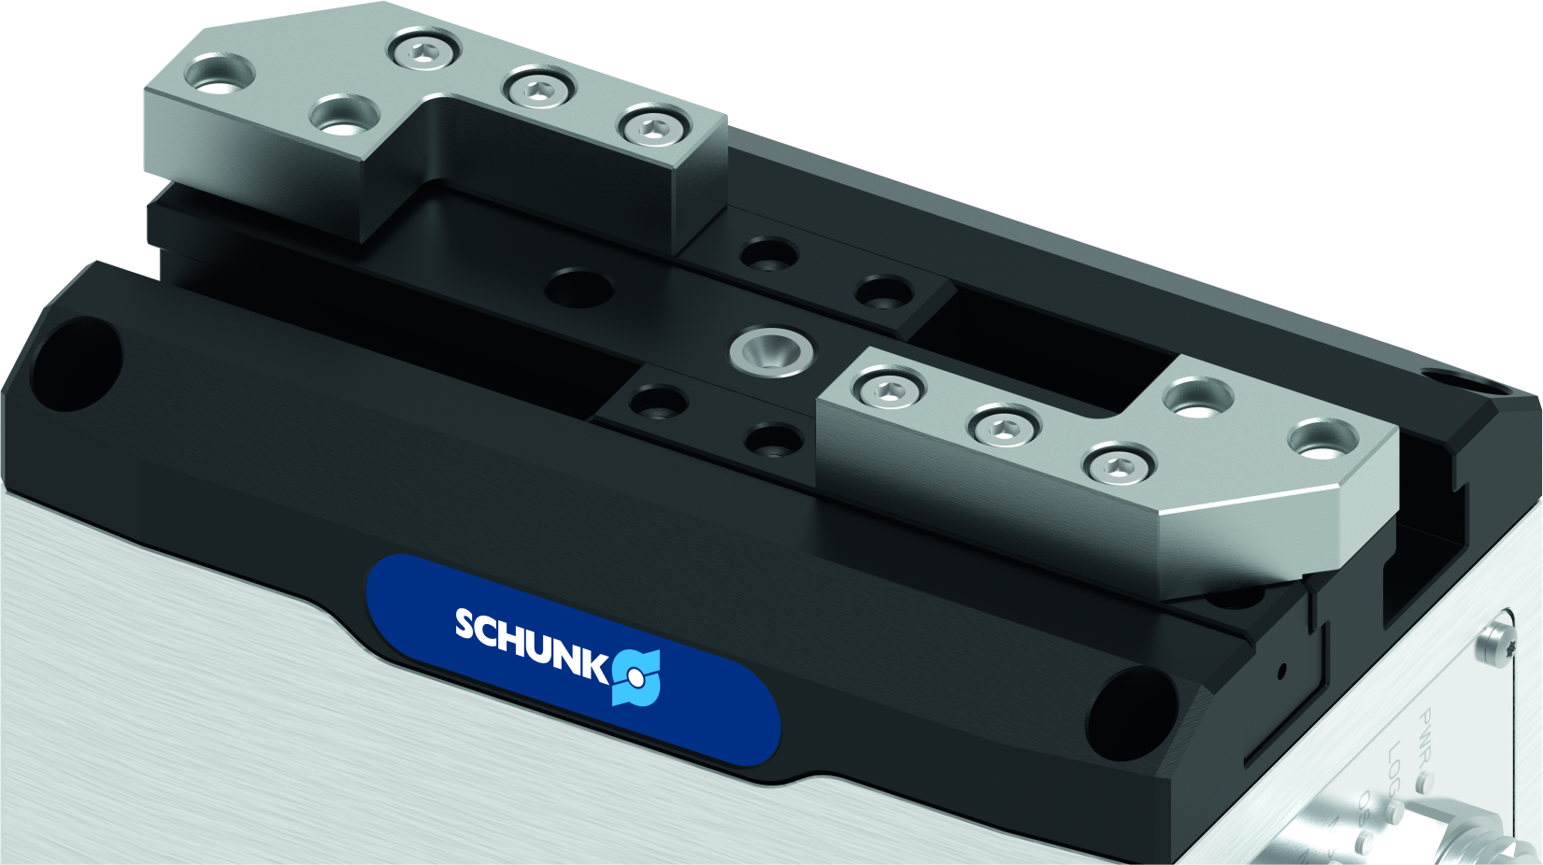
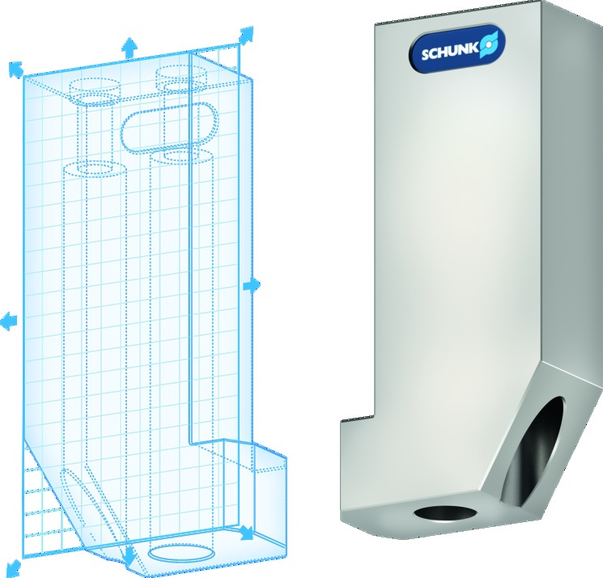
Zubehör
Universalgreifer EGU und Kleineteilegreifer EGK
Roboterspezifische Kabelsätze
für Direktanschluss oder externe Verkabelung, für Einzel- oder Doppelgreifer-Konfiguration
Leistungs- und Kommunikatonskabel für Industrial Ethernet und IO-Link
in 5 und 10 Meter Länge,
geeignet für Schleppketten- oder Roboteranwendungen mit Torsion,
mit gewinkelten oder geraden Steckern
Einzel- und Doppelgreifer ISO Adapter
von ISO 31,5 bis ISO 80, lieferbar für spezifische Größen nach sinnvollem Konfigurationsgewicht, aus Aluminium gefertigt, Abblasdüse für Doppelgreifer, Kabelführung für Doppelgreifer
Konfigurierbare Greiferfinger
in kürzester Zeit konfigurierbar über ein lizenzfreies und browserbasiertes Webtool in Kombination mit der Zwischenbacke
Backenschnellwechselsystem
BSWS und BSWS-M
in Kombination mit der Zwischenbacke
(nicht verfügbar für EGK 25)
Zwischenbacken
zum Ausgleich des seitlichen Versatzes der Grundbacken, fluchtende Anschlussmöglichkeit, Schnittstelle von PGN+P

